Slide 1
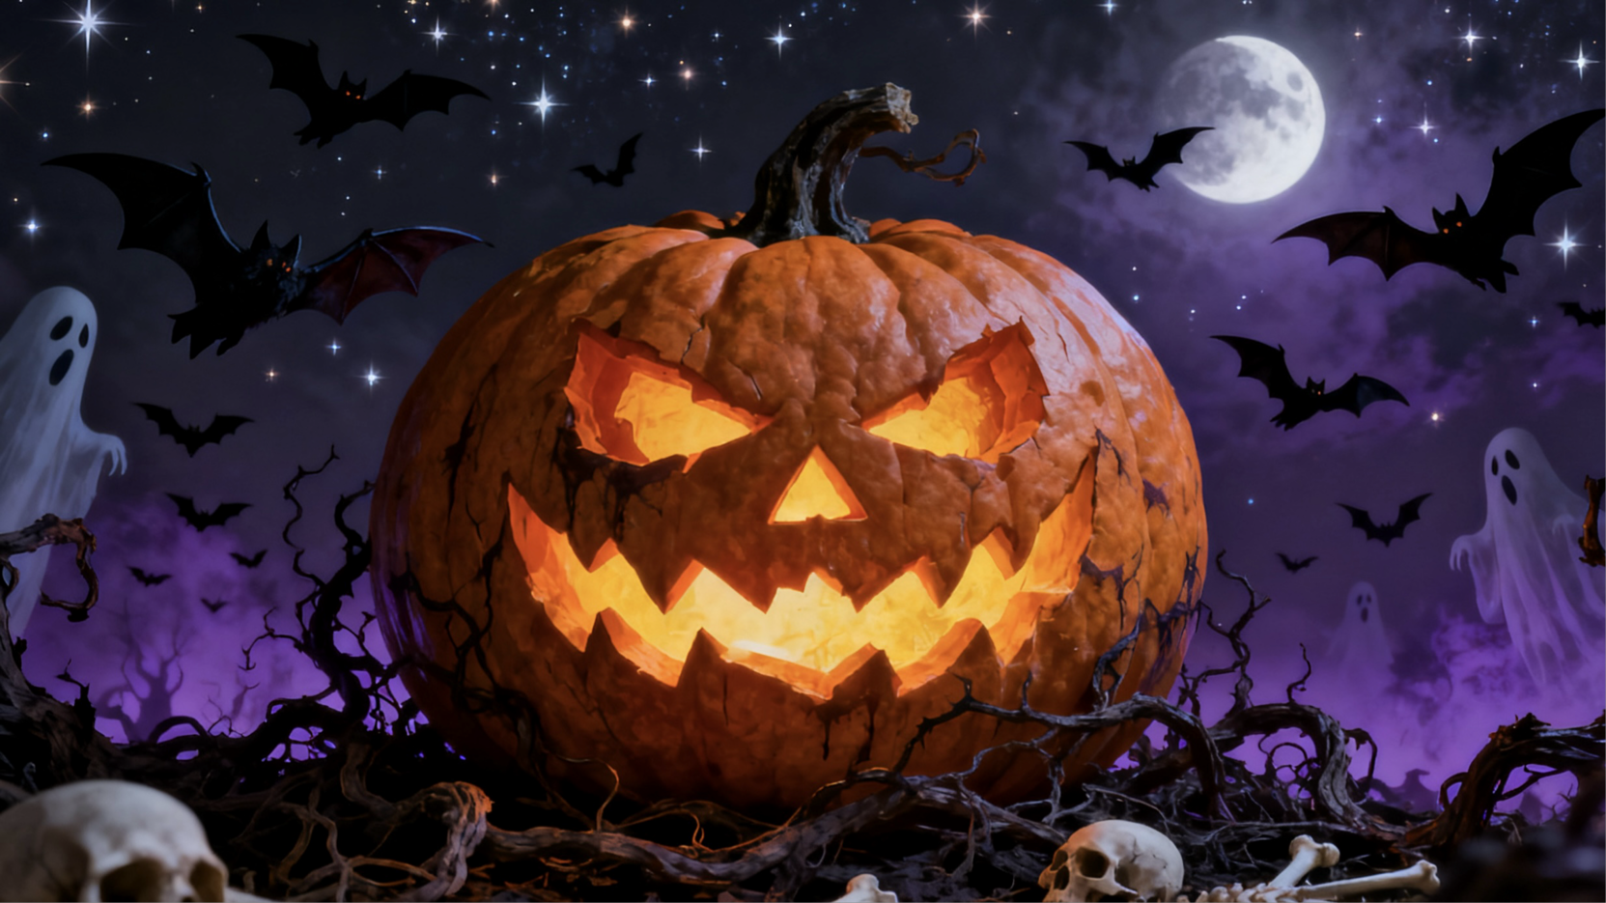
Halloween
halloween
reporter：张文卿
reporter：张文卿

Slide 2
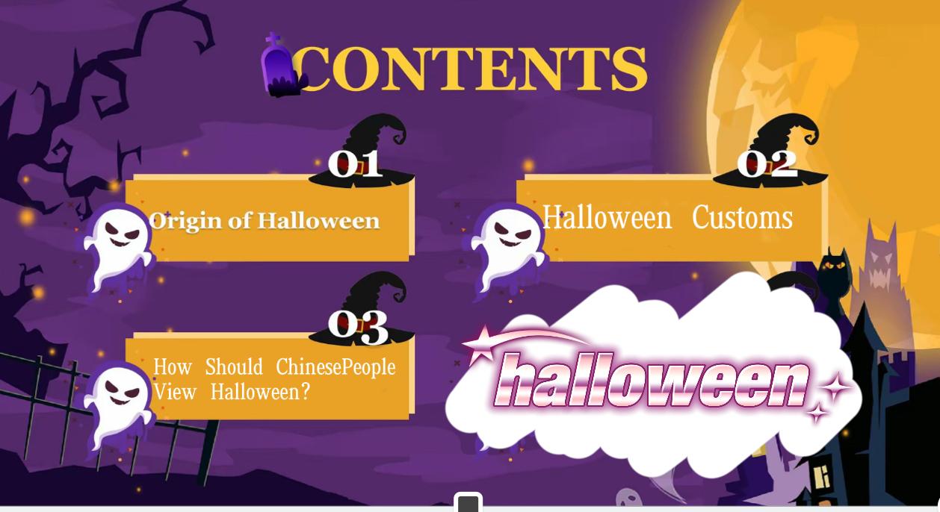
请在此处添加文本

Slide 3
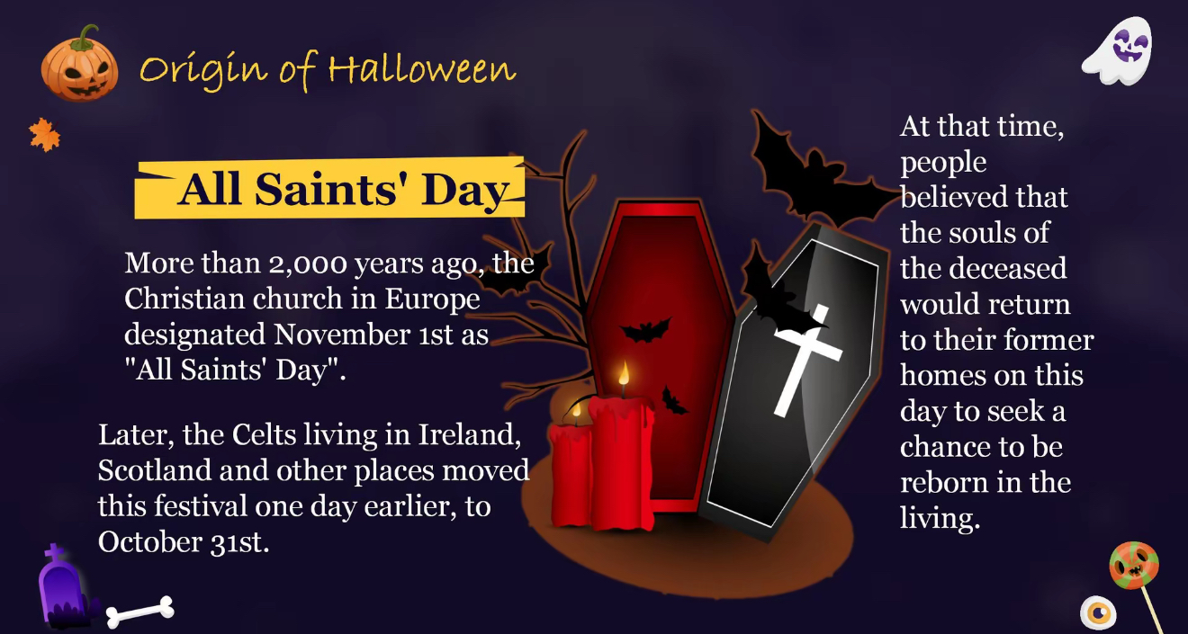
请在此处添加文本

Slide 4
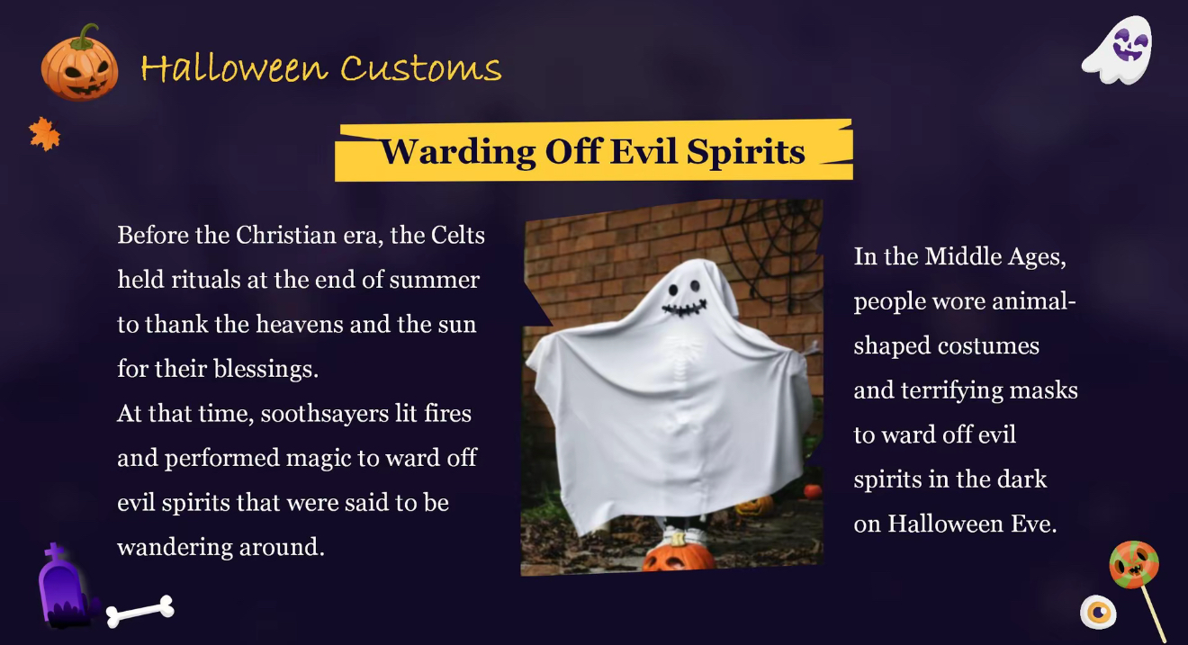
请在此处添加文本

Slide 5
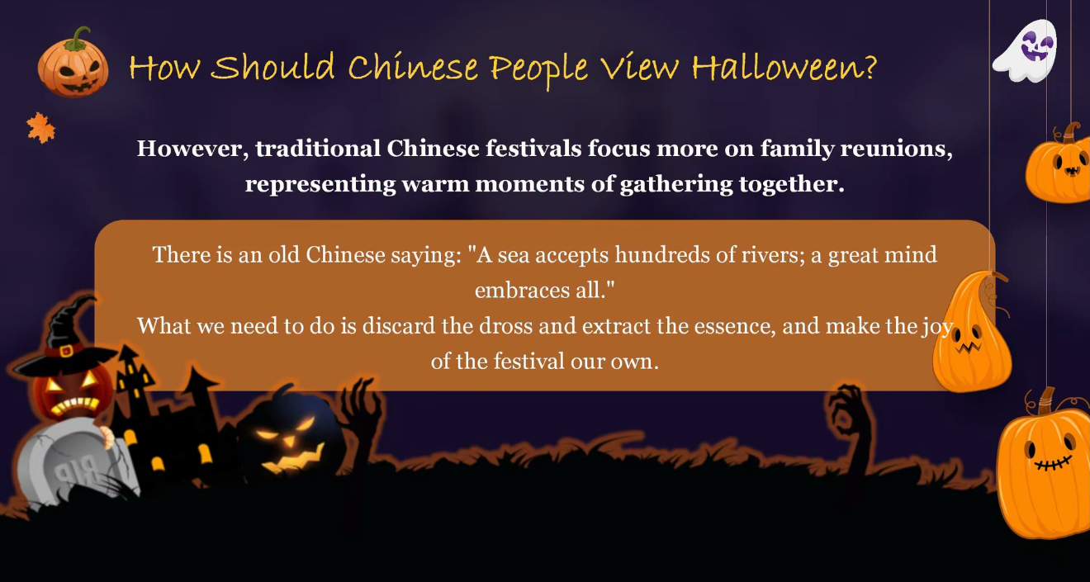
请在此处添加文本

Slide 6

请在此处添加标题
请在此处添加文本

